Slide 1
Александр III

Slide 2
Великий князь Александр Александрович был в императорской семье вторым сыном; наследовать престол готовился его старший брат Николай, но он умер в апреле 1865 от туберкулёзного воспаления спинного мозга. Александр был провозглашён цесаревичем и наследником престола.

Slide 3
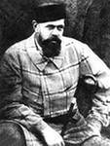
Внешностью, характером, привычками и самим складом ума Александр III мало походил на своего отца. Император отличался высоким (193 см) ростом. В юности он обладал исключительной силой Он совершенно лишён был аристократизма, присущего его деду и отчасти отцу. Даже в манере одеваться было что-то нарочито непритязательное. В домашней обстановке он надевал русскую рубаху с вышитым на рукавах цветным узором. Отличаясь бережливостью, часто появлялся в поношенных брюках, тужурке, пальто или полушубке, сапогах.

Slide 4
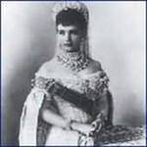
17 июня 1866 года состоялась помолвка Александр Александрович и Дагмаре.
13 октября состоялся обряд обручения, миропомазания и наречения новым именем — великой княгиней Марией Фёдоровной.
Браковенчание было совершено в Большой церкви Зимнего дворца 28 октября (9) 1866 года; после чего супруги жили в Аничковом дворце, где продолжали жить в течение нескольких недель и по восшествии Александра на престол (с 27 апреля 1881 года — в Гатчине).

Slide 5
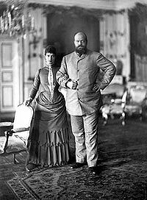
Александр III и Мария Федоровна Романовы жили счастливой семейной жизнью. Их семья – настоящий эталон для подражания. Александр Александрович был настоящим, примерным семьянином. Русский Император очень сильно любил свою жену.

Slide 6
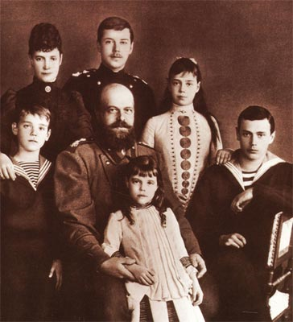
У супругов родились дети: Николай, Георгий, Ксения, Михаил, Ольга.

Slide 7
Внешняя политика
В области внешней политики Александр III руководствовался национальными интересами России.

Slide 8
Основные направления внешней политики Александра III были следующими:
Укрепление влияния на Балканах.
Поиск надежных союзников.
Поддержка мирных отношений со всеми странами.
становление границ на юге Средней Азии.
Закрепление России на новых территориях Дальнего Востока.

Slide 9
На Балканах Россия из противницы Турции превратилась в её фактическую союзницу.
Неблагожелательная позиция Германии по отношению к России на Балканах еще более охладила русско-германские отношения, и началось сближение с Францией.

Slide 10
В правление Александра III территория Российской империи увеличилась на 430 тыс. кв. км. На этом расширение границ Российской империи закончилось. России удалось избежать военного столкновения с Англией. В 1885г. было подписано соглашение о создании русско-английских военных комиссий для определения окончательных границ России и Афганистана. В 1891 году Россия начала строительство Великой Сибирской магистрали— железнодорожной линии Челябинск-Омск-Иркутск-Хабаровск-Владивосток (ок. 7 тыс. км). Его завершение должно было резко увеличить силы России на Дальнем Востоке.

Slide 11
Тринадцатилетнее царствование Александра III прошло мирно, без крупных военных столкновений. Эта политика принесла ему лавры царя-миротворца.

Slide 12
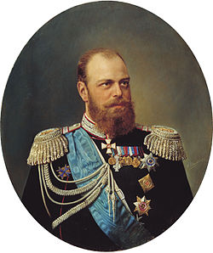
Внутренняя политика
Внутренняя политика Александра III (1881-1894) была последовательной, в ее основе лежал комплекс вполне определенных представлений о том, какой должна стать Россия. Александр III был консерватором по природе, воспитанию, жизненному опыту. Его убеждения сформировались под влиянием горького опыта борьбы правительства и революционеров-народников, свидетелем которой он был и жертвой которой стал его отец — Александр II. Наставления К. П. Победоносцева, видного идеолога русского консерватизма, нашли в лице нового монарха благодарного, готового им следовать ученика.

Slide 13
Университетский устав 1884 г. урезал автономию высшей школы. («Циркуляр о кухаркиных детях», 1887).
Крестьянское самоуправление с 1889 г. было подчинено земским начальникам, соединявших в своих руках судебную и административную власть.
Земское и городовое положения (1890,1892) ужесточили контроль над местным самоуправлением, ограничили права избирателей низших слоев.

Slide 14
Меры по охране сословных прав дворян, усиление административной опеки над крестьянством, консервация общины.
Ужесточились репрессии против старообрядцев.
Проводилась политика русификации, ограничивались права инородцев (особенно евреев).

Slide 15
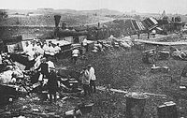
Болезнь и кончина
17 октября 1888 года царский поезд, идущий с юга, потерпел у станции Борки, в 50 километрах от Харькова. Семь вагонов оказались разбитыми; были жертвы среди прислуги, но царская семья, находившаяся в вагоне-столовой, осталась цела. При крушении обвалилась крыша вагона; Александр, как говорили, удерживал её на своих плечах до тех пор, пока не прибыла помощь

Slide 16
Однако вскоре после этого происшествия император стал жаловаться на боли в пояснице. Профессор Трубе, осмотревший Александра, пришёл к выводу, что страшное сотрясение при падении положило начало болезни почек. Болезнь неуклонно развивалась. 20 октября 1894 года, в 2 часа 15 минут пополудни, Александр скончался. Диагноз болезни: Хронический и интерстициальный нефрит с последовательным поражением сердца и сосудов, геморрагический инфаркт в левом легком, с последовательным воспалением.

